Slide 1
О ходе реализации межрегионального культурно-познавательного проекта «Узоры городов России» в 2015 году
Координационный совет по развитию детского туризма
в Ярославской области
19 ноября 2015 года

Slide 2
Об истории проекта…
Старт проекта – 2013 год
Инициатор проекта – Вологодская область
Регионы – участники проекта: Московская, Вологодская, Костромская, Нижегородская, Ивановская, Владимирская и Ярославская области. С 2014 года - Комитет по туризму и гостиничному хозяйству города Москвы
Проект «Узоры городов России» вошел в перечень мероприятий ОЦП «Развитие туризма в Ярославской области» на 2011 - 2015 гг.

Slide 4
Ярославская область
Выделены бюджетные ассигнования на реализацию проекта
Координатор проекта в регионе – Агентство по туризму Ярославской области
Организатор деятельности по проекту – ГОУ ЯО «Центр детского и юношеского туризма и экскурсий»

Slide 5
Рабочая группа проекта
2014 год – разработаны
«Единые требования по проектированию туристических услуг в рамках межрегионального проекта «Узоры городов России», включающие единые требования к туроператорам (отправляющей и принимающей сторонам) и турпродукту:
условиям размещения
организации питания, медицинского и транспортного обслуживания
экскурсионным программам
объектам показа

Slide 6
Этапы реализации
Разработка положения о реализации проекта в регионе
Определение целевой аудитории участников проекта
Выбор программы пребывания. Определение туроператора
Взаимодействие с туроператором по корректировке программы
Формирование группы участников
Реализация экскурсионной программы

Slide 7
Статистика
2014 - 2015 год – участие в программах Вологодской области
Категория участников – активисты музеев образовательных организаций этнографической направленности
Экскурсионные программы:
8 музеев образовательных учреждений
80 школьников из 6 муниципальных районов области
«Узоры Деда Мороза» - 7 обучающихся, 2 руководителя

Slide 8
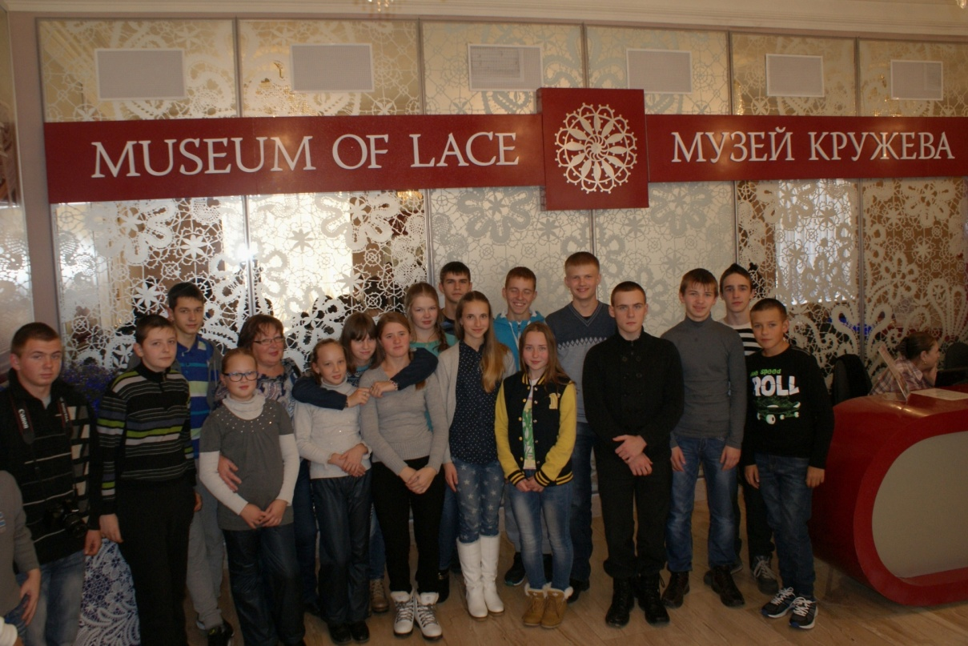
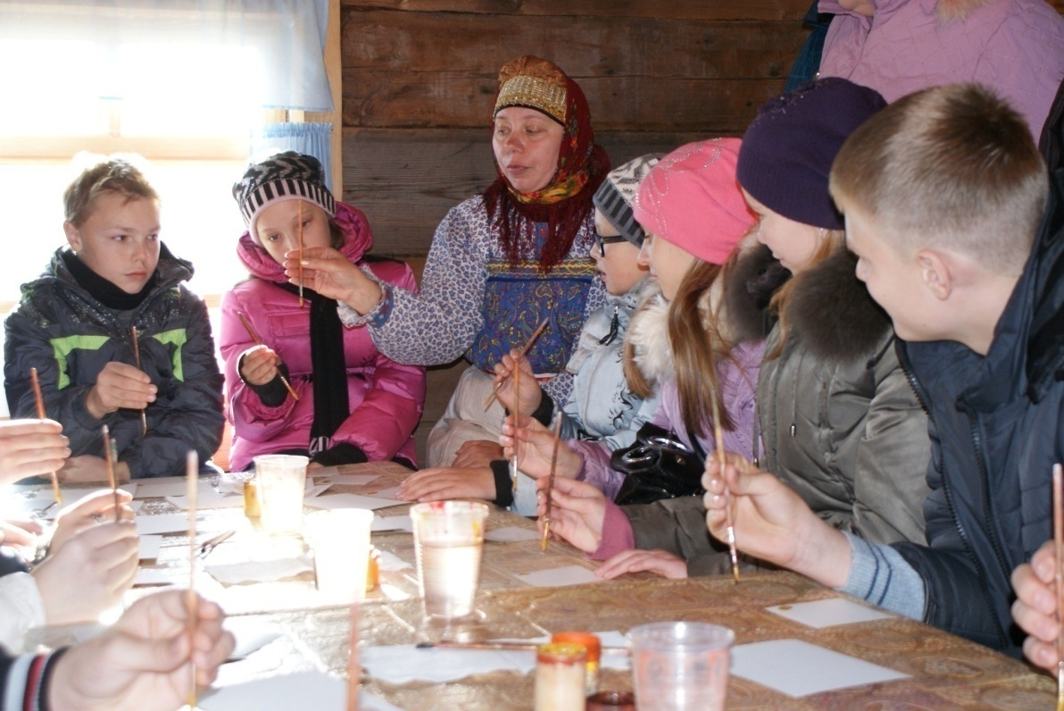
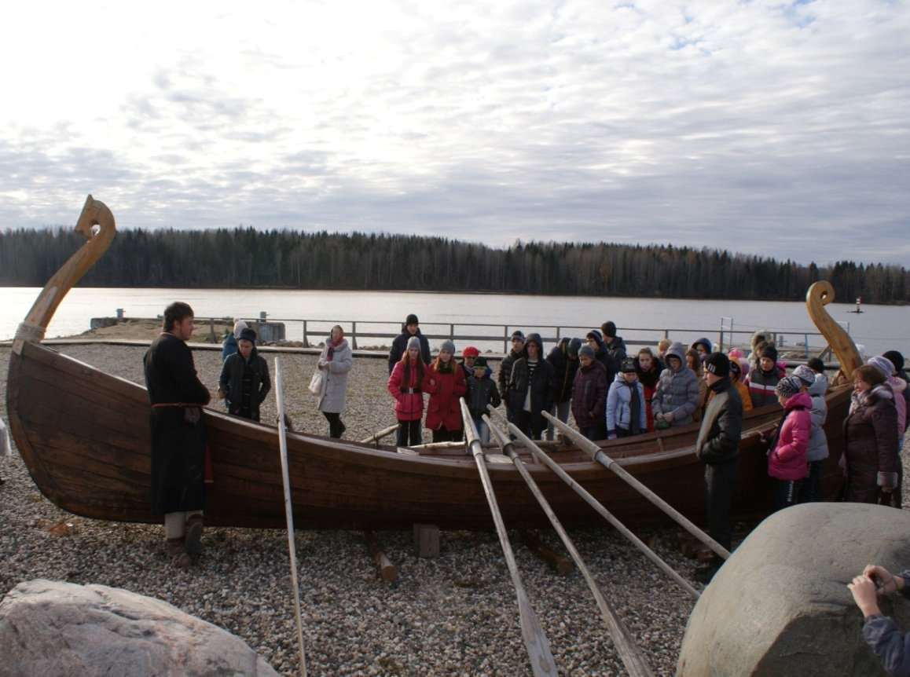
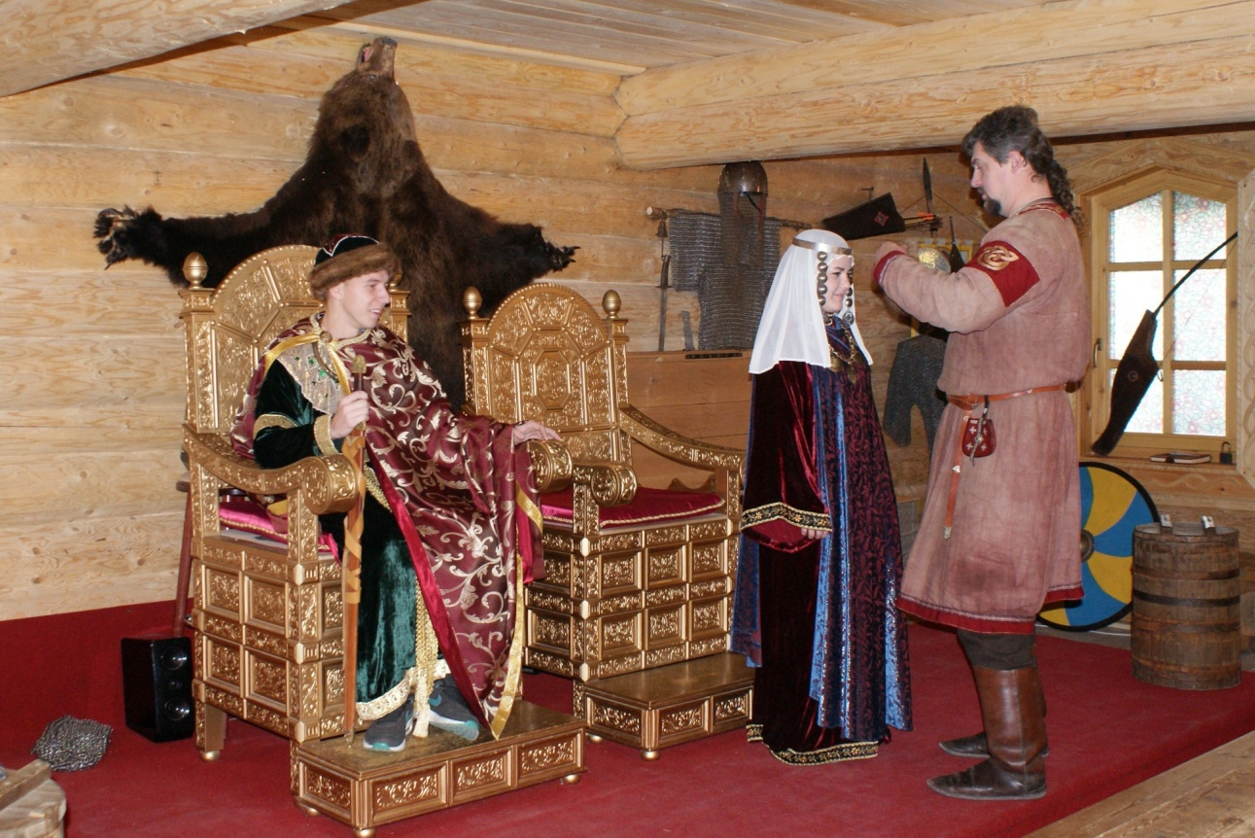

Slide 9
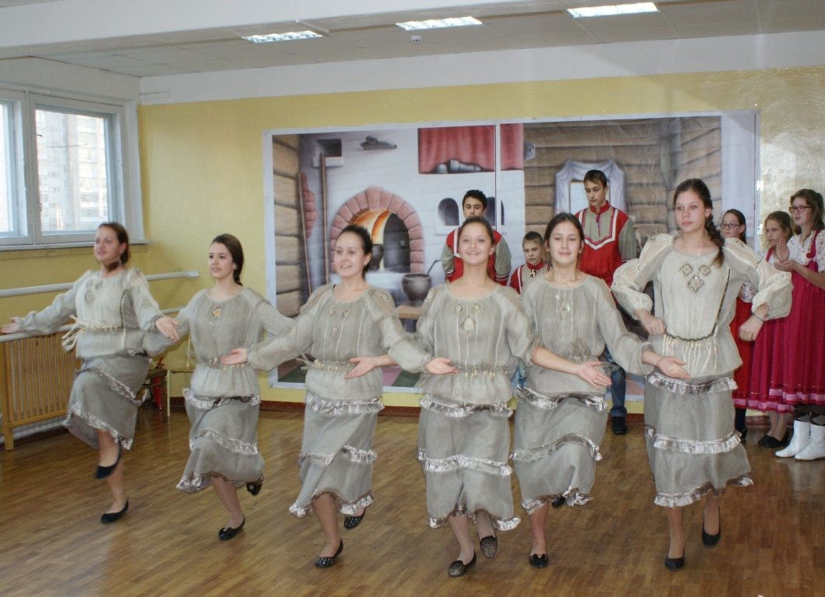
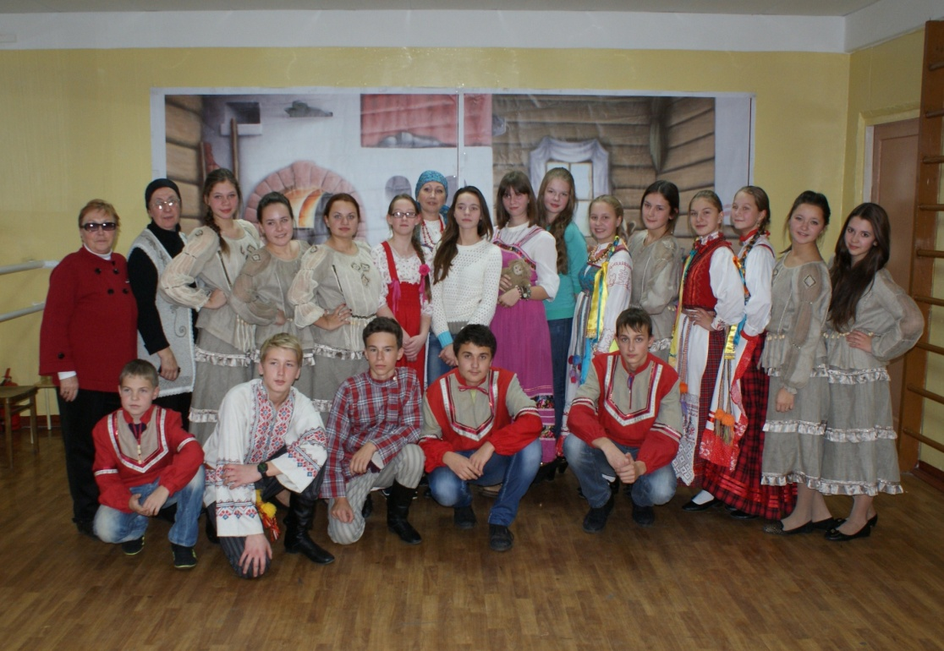
Интерактивная программа «Вологодские вечёры»

Slide 10
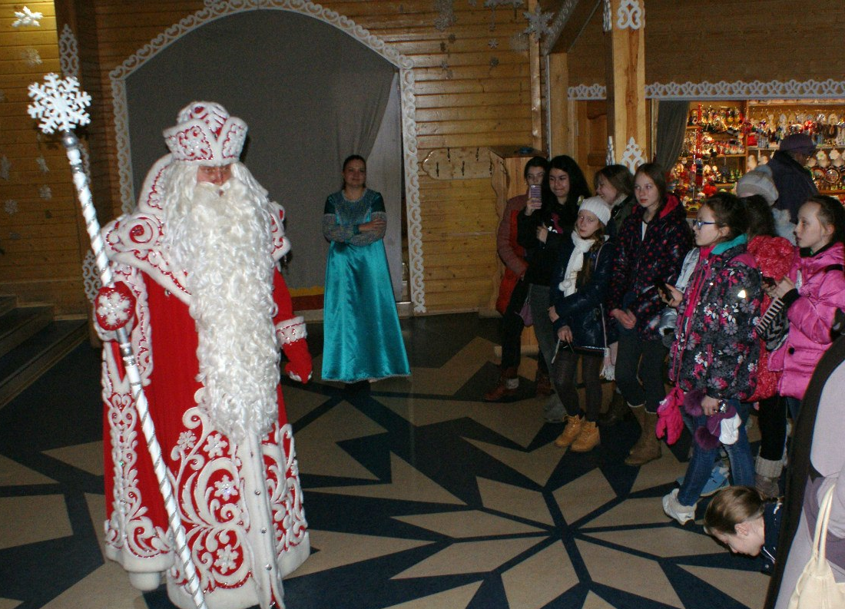
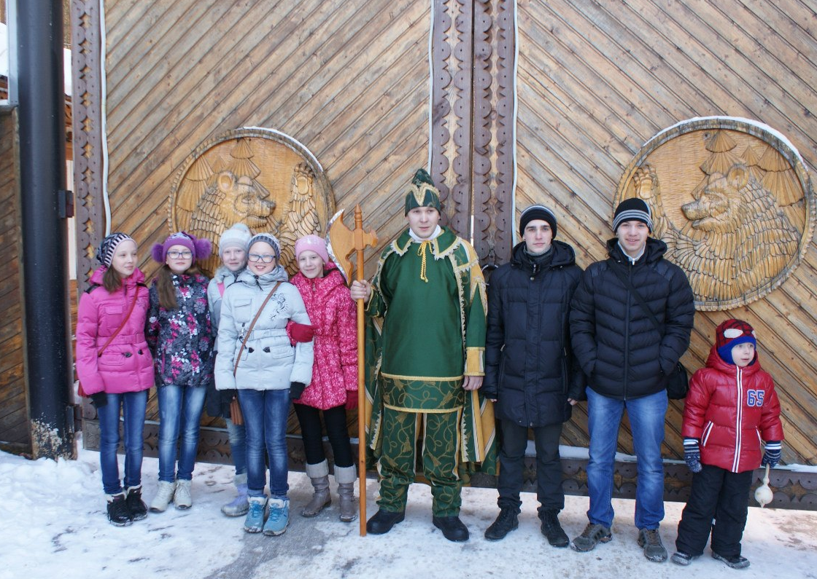
Фестиваль народного творчества
«Узоры Деда Мороза»
2015 г.

Slide 11
О реализации проекта…
2015 год - выделены бюджетные ассигнования на реализацию проекта
Планируется:
участие ярославских школьников в программах Костромской области (декабрь)

Slide 12
О развитии проекта…
Снижение стоимости участия в проекте за счет разработки альтернативных программ пребывания, предполагающих использование в качестве мест размещения групп школьников детских экскурсионно-туристских баз, общежитий образовательных организаций, а также использование ресурсов музеев образовательных организаций
Организация межрегиональных детских событийных мероприятий

Slide 13
Фестиваль «Узоры Ярославии»
Место проведения – г. Ярославль
Сроки проведения – 25-26 ноября 2015 г.
Участники – обучающиеся образовательных организаций из регионов – участников проекта «Узоры городов России»
В программе Фестиваля:
Конкурс презентаций художественного ремесла или народного творчества своего региона
Конкурс «Юные мастера»
Встречи с мастерами народных промыслов и ремесел
Подведение итогов работы очно-заочной «Школы юного экскурсовода»
Экскурсионная и досуговая программа

Slide 14
Благодарим за внимание!

